Slide 1
销售模块
分销/制造

Slide 2
培训内容概述
基础数据模块
预测
客户订单管理

Slide 3

销售基础数据模块

Slide 4
培训内容概述
销售基础数据模块
涉及系统菜单：客户维护（2.1.X）
涉及系统菜单：客户零件维护（1.16）
涉及系统菜单：价格单维护（1.10.1.1）
培训内容：
客户基础档案的建立/零件销售价格单的建立
参与培训部门：
销售

Slide 5
销售订单设置
报尾代码
销售人员/佣金
客户记录
价格单
公司地址
销售订单
控制文件
主说明维护

Slide 6
销售订单设置
报尾代码维护
2.19.13
报尾代码
销售人员/佣金
客户记录
价格单
公司地址
销售订单
控制文件
主说明维护

Slide 7
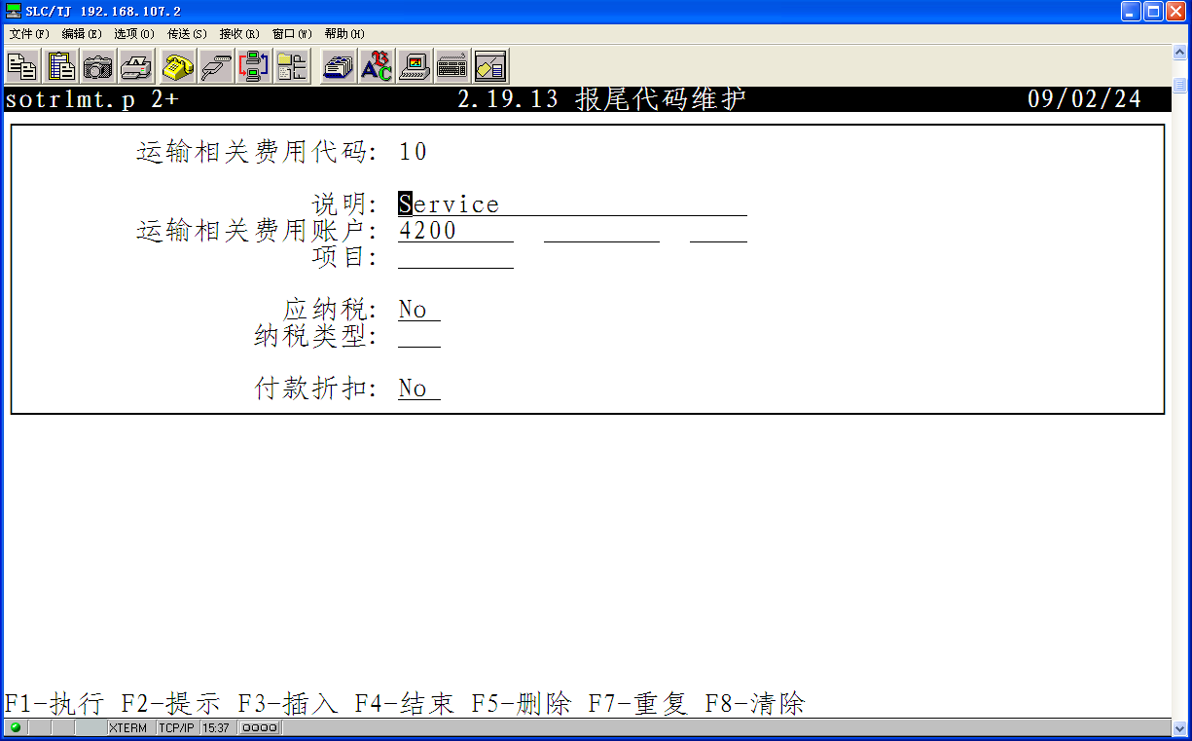
2.19.13 -报尾代码维护

Slide 8
销售订单设置
销售人员/佣金
2.5
报尾代码
销售人员/佣金
客户记录
价格单
公司地址
销售订单
控制文件
主说明维护

Slide 9
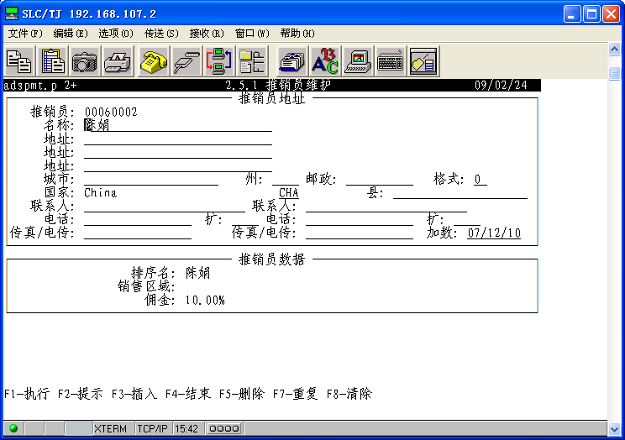
2.5.1 –销售人员维护－佣金

Slide 10
销售订单设置
客户记录
2.1
报尾代码
销售人员/佣金
客户记录
价格单
公司地址
销售订单
控制文件
主说明维护

Slide 11
销售订单设置
客户信息
Customer
Information
客户记录
客户零件
销售人员/佣金
客户记录
客户地址
开票地址
货物发往地址

Slide 12
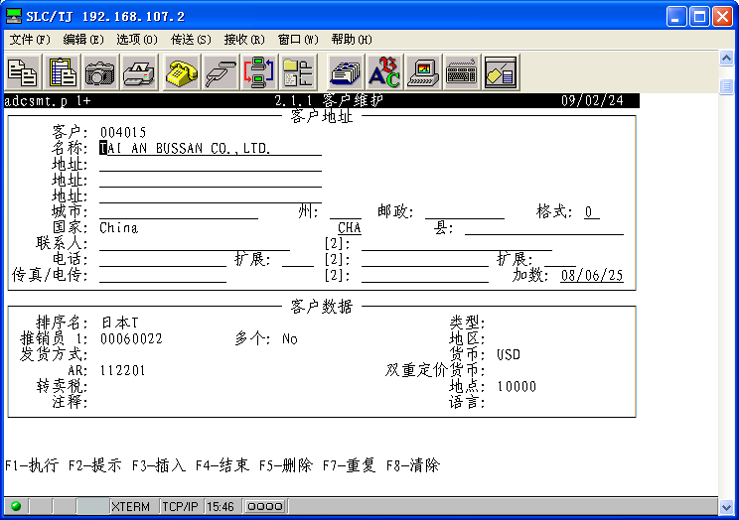
2.1.1 –客户维护

Slide 13
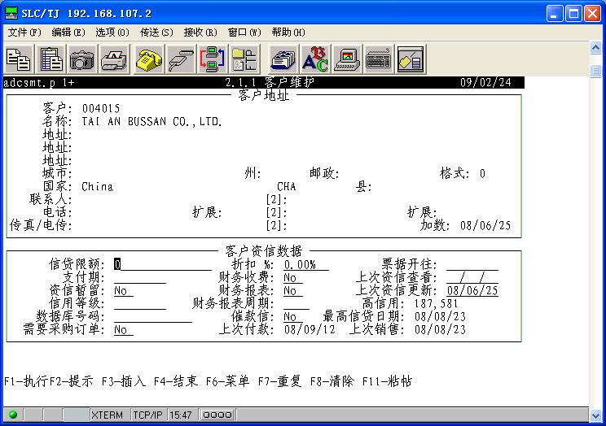
2.1.1 –客户维护
Sold-To / Bill-To relationship
销货地址/开票地址之间的关系

Slide 14
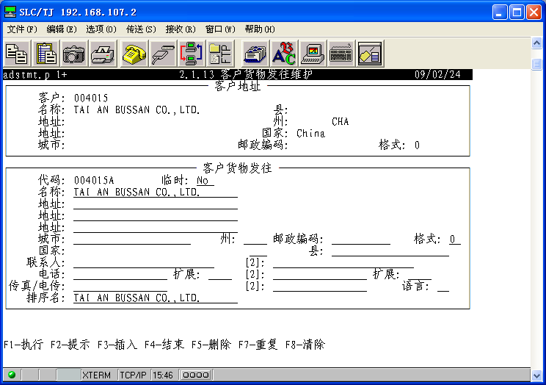
2.1.13 –客户收货地址维护

Slide 15
销售订单设置
客户信息
Customer
Information
客户记录
客户零件
报尾代码
销售人员/佣金
客户记录
信贷数据
价格单
公司地址
销售订单
控制文件
主说明维护

Slide 16

2.1.1 –客户维护
Sales Order Control File
销售订单控制文档
7.1.24

Slide 17
销售订单设置
客户信息
Customer
Information
客户记录
客户零件
报尾代码
销售人员/佣金
客户记录
价格单
公司地址
销售订单
控制文件
主说明维护

Slide 18
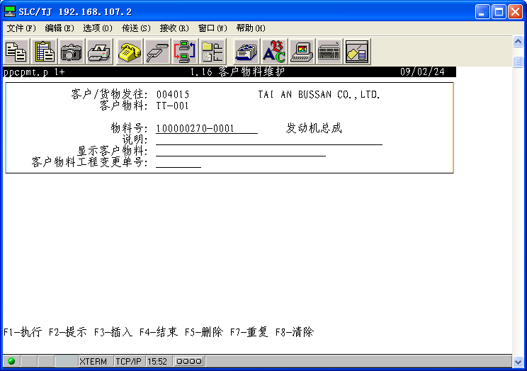
1.16 –客户零件维护

Slide 19
销售订单设置
报尾代码
销售人员/佣金
客户记录
价格单维护
1.10
价格单
公司地址
销售订单
控制文件
主说明维护

Slide 20
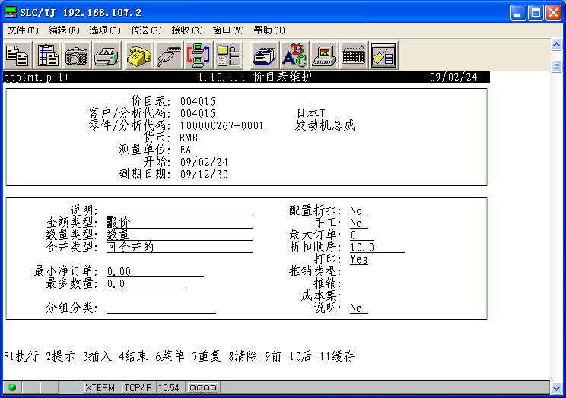
1.10.1.1-价格单维护

Slide 21
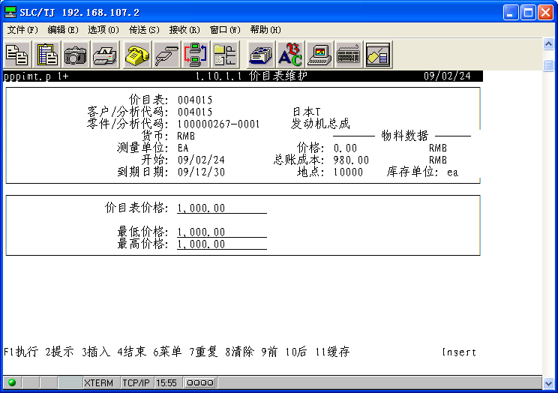
1.10.1.1-价格单维护

Slide 22
销售订单设置
报尾代码
销售人员/佣金
客户记录
公司地址
2.12
价格单
公司地址
销售订单
控制文件
主说明维护

Slide 23
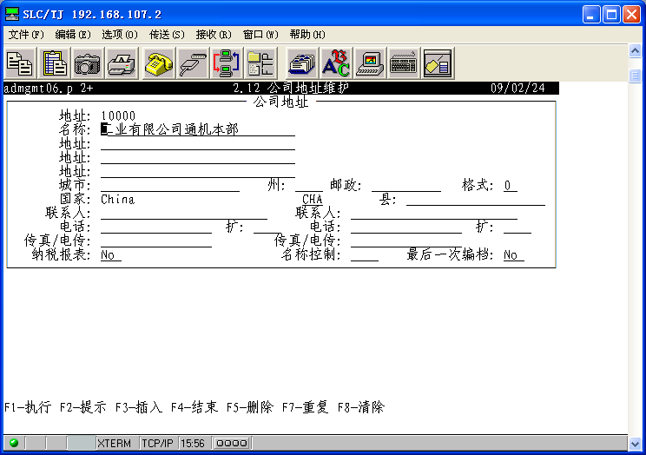
公司地址维护

Slide 24
销售订单设置
销售订单设置
报尾代码
销售人员/佣金
客户记录
销售订单
控制文件
7.1.24
价格单
公司地址
销售订单
控制文件
主说明维护

Slide 25
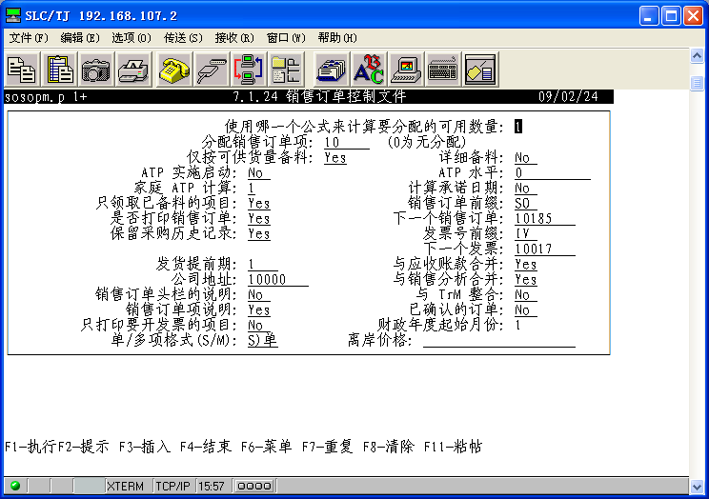
7.1.24 – Sales Order Control File 销售订单控制文档

Slide 26
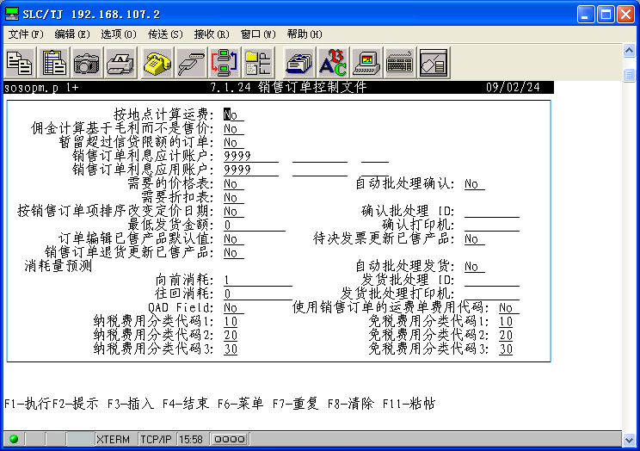
7.1.24 – Sales Order Control File 销售订单控制文档

Slide 27
销售订单设置
销售订单设置
报尾代码
销售人员/佣金
客户记录
价格单
公司地址
销售订单
控制文件
主说明维护
2.3.12
主说明维护

Slide 28
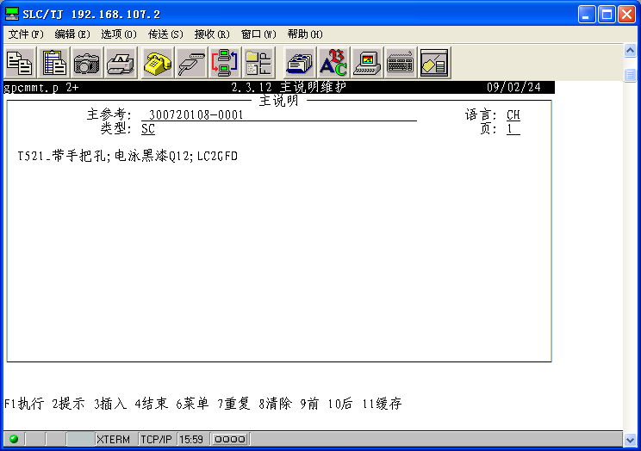
2.3.12 – Master Comment Maintenance主文件注释

Slide 29
销售订单总结
报尾代码
销售人员/佣金
客户记录
价格单
公司地址
销售订单
控制文件
主说明维护

Slide 30
练习

Slide 31
销售预测

Slide 32
培训内容概述
销售基础数据模块
涉及系统菜单：预测维护（22.1）
涉及系统菜单：季节性预测维护（22.9）
培训内容：
预测的建立和应用
参与培训部门：
销售

Slide 33
预测模块流程
销售预测维护
销售订单控制
销售订单维护
季节性预测维护

Slide 34
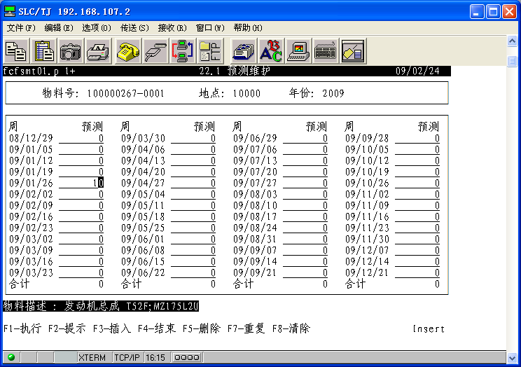
系统菜单：22.1
此周之前为
无效预测

Slide 35
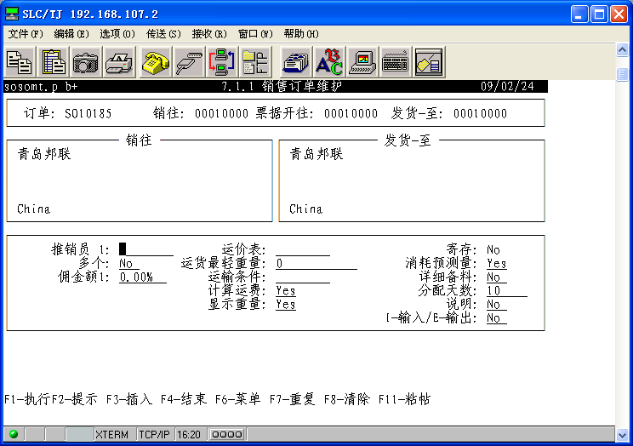
销售订单冲销预测控制字段

Slide 36
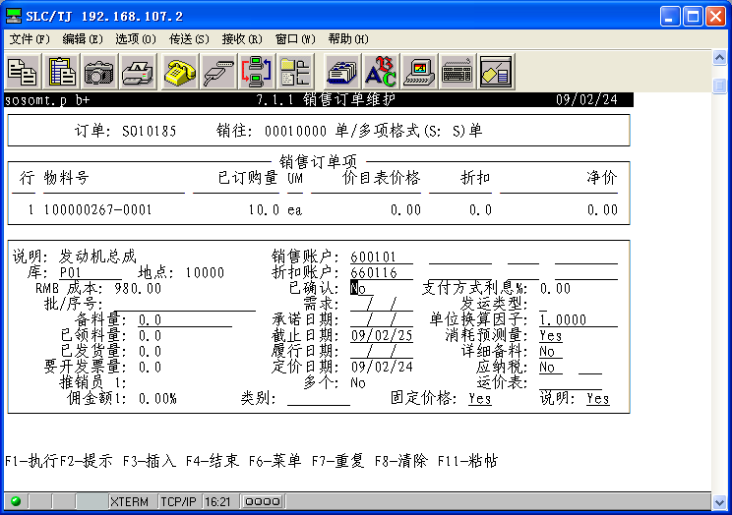
销售订单冲销预测控制字段

Slide 37

销售订单冲销预测控制字段

Slide 38
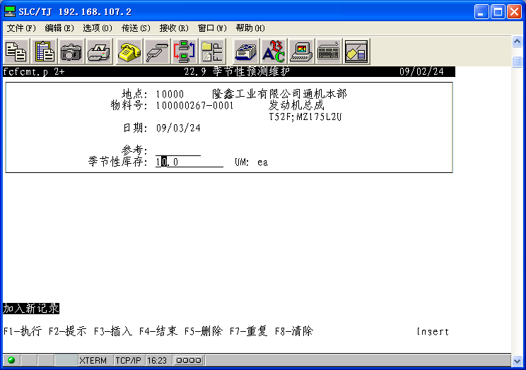
22.9— 季节性预测维护
该日期到达
之前，系统将
季节性库存视
为安全库存

Slide 39
练习

Slide 40
销售订单模块

Slide 41
培训内容概述
销售基础数据模块
涉及系统菜单：销售订单（7.1.X）
涉及系统菜单：销售订单发运（7.9.X）
涉及系统菜单：销售发票菜单（7.13.X)
培训内容：
销售订单的运作流程
参与培训部门：
销售

Slide 42

系统权限分配
MFG/PRO
报价下达至客户订单
输入客户订单
销售人员
打印客户订单
打印领料单/装箱单
财务人员的工作贯穿整个过程
发运人员
处理船运
检查/校验待开发票
打印发票
财务人员
发票过帐

Slide 43

MFG/PRO 系统流程
独立需求
客户订单和预测
计划信息
什么？
何时？
多少？
MRP
提前期
目前库存
产品结构
计划
计划
计划
采购单
工单
计算出的独立需求

Slide 44
销售订单生命周期
输入销售报价
输入客户订单
确认客户订单
检验资信
库存备料
打印客户订单
打印装箱单
发运处理
检查待开发票
修改待开发票
打印发票
发票过帐

Slide 45
销售订单生命周期— 所需的步骤
输入销售订单
输入销售报价
Enter the Sales Order
确认销售订单
检验资信
库存备料
打印销售订单
发运处理
打印装箱单
Process the Shipment
检查待开发票
打印发票
发票过帐
修改待开发票
Print Invoice
Post Invoice

Slide 46
销售订单生命周期-销售订单录入
输入销售订单
输入销售报价
Enter the Sales Order
确认销售订单
检验资信
库存备料
打印销售订单
打印装箱单
发运处理
检查待开发票
修改待开发票
打印发票
发票过帐

Slide 47
销售订单的结构
销售订单
表头
明细项
表尾
明细项
明细项
明细项

Slide 48
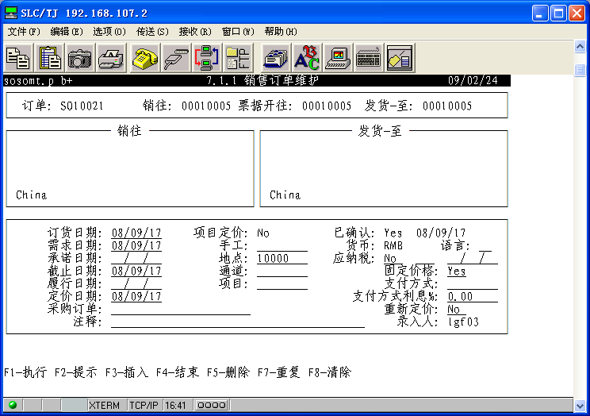
7.1.1 – 销售订单维护－表头
在定价控制文档中系统SO缺省的价格日期 1.10.1.24

Slide 49
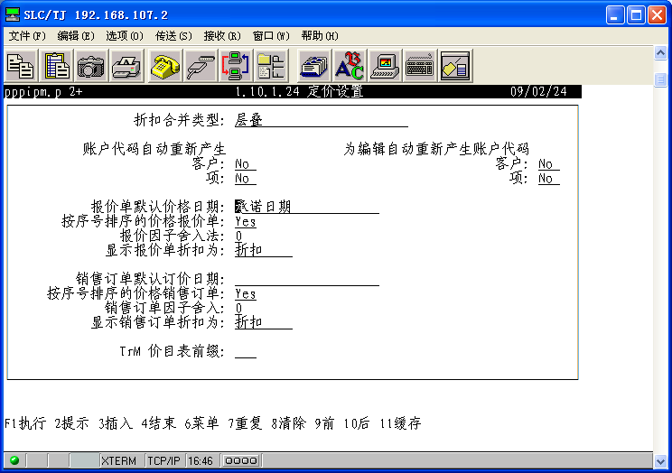
价格单控制

Slide 50
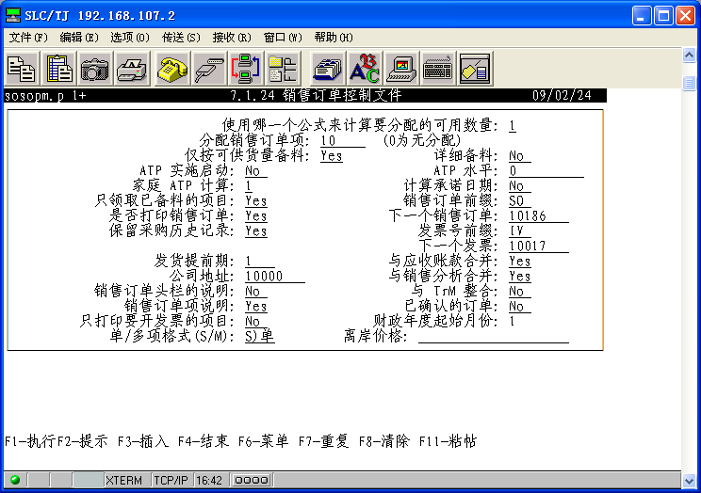
销售订单控制

Slide 51

销售订单控制

Slide 52

7.1.1 – 客户订单维护－明细项

Slide 53
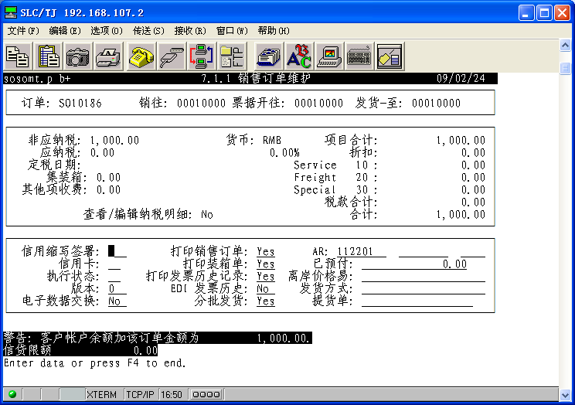
7.1.1 – 销售订单维护－表尾

Slide 54
销售订单流程
确认销售订单
输入销售报价
输入销售
订单
Confirm the Sales Order
确认销售订单
检验资信
库存备料
打印销售订单
打印装箱单
发运处理
检查待开发票
修改待开发票
打印发票
发票过帐

Slide 55
7.1.24 –销售订单控制文档

Slide 56
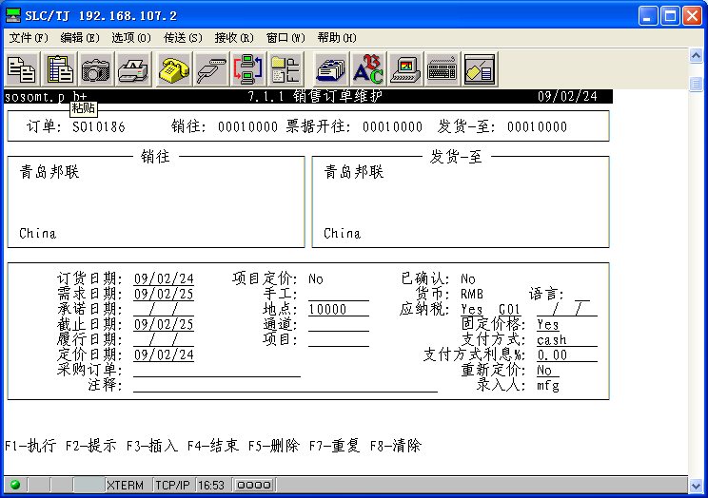
7.1.1–销售订单维护
销售订单确认
销售订单控制文档

Slide 57
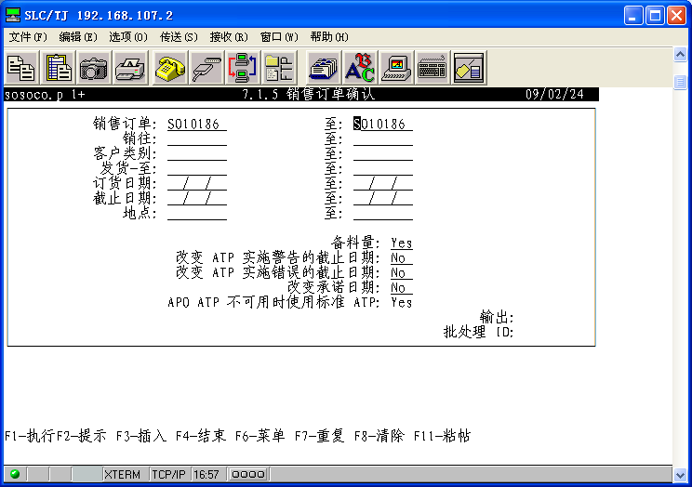
7.1.5 –销售订单确认

Slide 58
客户订单生命周期
输入销售报价
输入销售
订单
确认销售订单
检验资信
Verify Credit
检验资信
库存备料
打印销售订单
打印装箱单
发运处理
检查待开发票
修改待开发票
打印发票
发票过帐

Slide 59

7.1.1 –销售订单维护

Slide 60
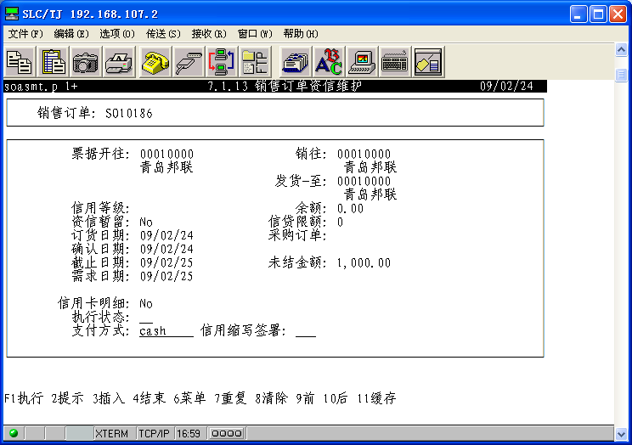
7.1.13 –销售订单资信维护

Slide 61
销售订单流程
输入销售报价
输入销售
订单
确认销售订单
库存备料
检验资信
Allocate Inventory
库存备料
打印销售订单
打印装箱单
发运处理
检查待开发票
修改待开发票
打印发票
发票过帐

Slide 62
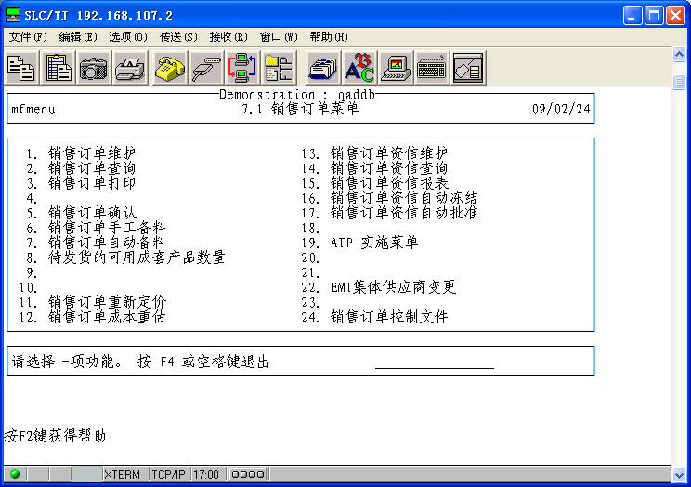
销售订单备料

Slide 63
客户订单生命周期
输入销售报价
输入销售订单
确认销售订单
打印客户订单
检验资信
库存备料
Print the Sales Order
打印销售订单
打印装箱单
发运处理
检查待开发票
修改待开发票
打印发票
发票过帐

Slide 64
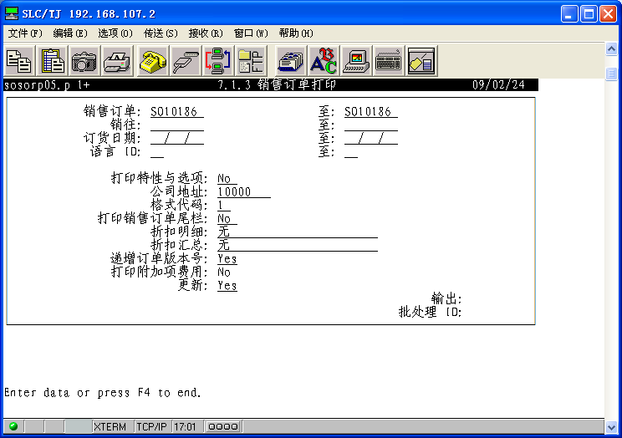
7.1.3 – Sales Order Print销售订单打印

Slide 65
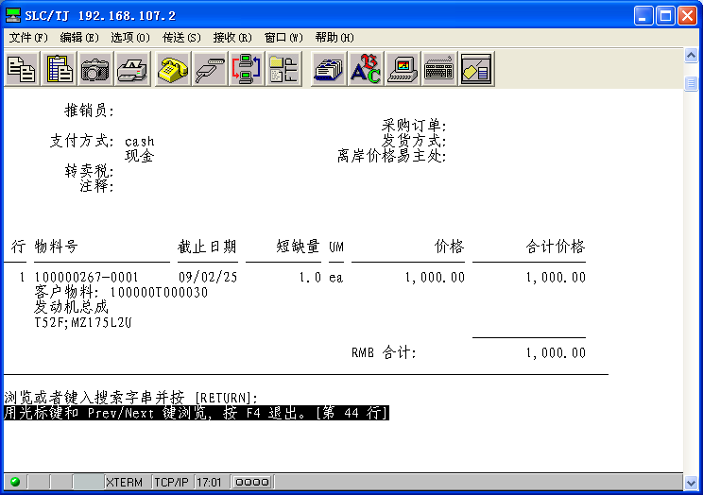
7.1.3 – Sales Order Print销售订单打印

Slide 66
客户订单生命周期
输入销售报价
输入销售
订单
确认销售订单
检验资信
库存备料
打印销售订单
打印装箱单
Print Packing List
打印装箱单
发运处理
检查待开发票
修改待开发票
打印发票
发票过帐

Slide 67
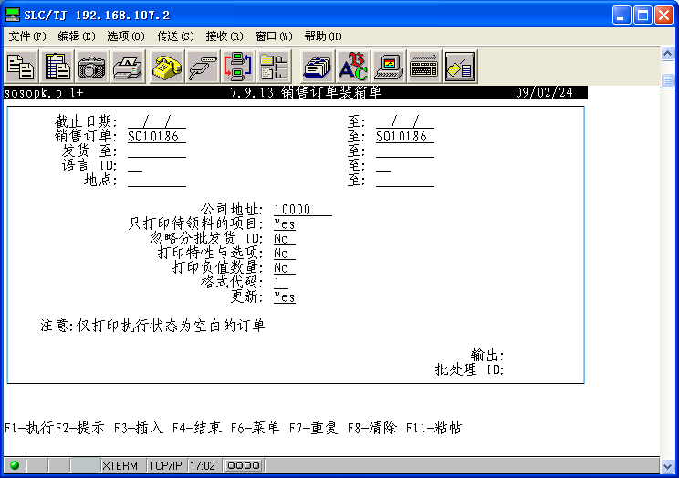
7.9.13 – Sales Order Packing List销售订单装箱单

Slide 68
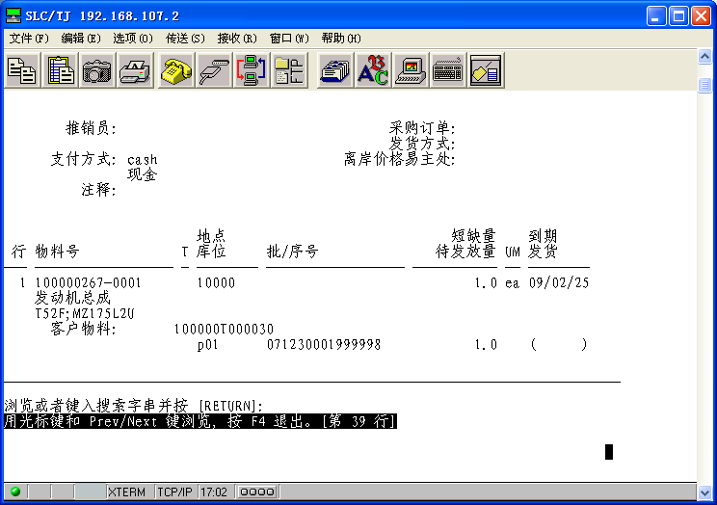
7.9.13 – Sales Order Packing List销售订单装箱单

Slide 69
销售订单生命周期
输入销售报价
输入销售
订单
确认销售订单
检验资信
库存备料
打印销售订单
发运处理
打印装箱单
Process the Shipment
发运处理
检查待开发票
修改待开发票
打印发票
发票过帐

Slide 70
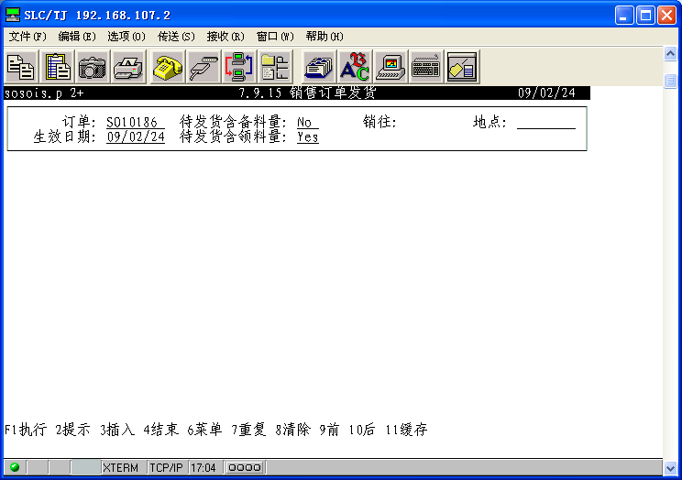
7.9.15 – Sales Order Shipments销售订单发运

Slide 71
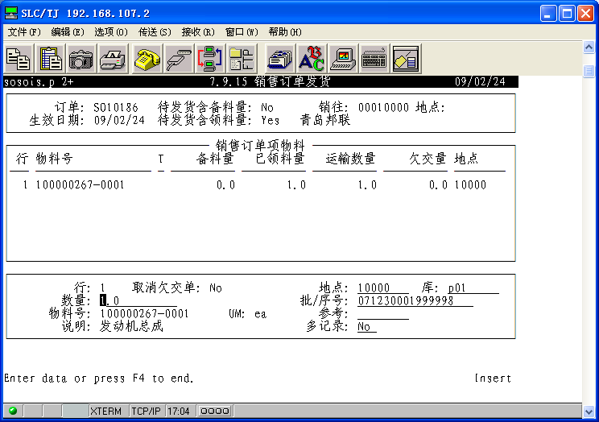
7.9.15 –销售订单发运：明细项

Slide 72
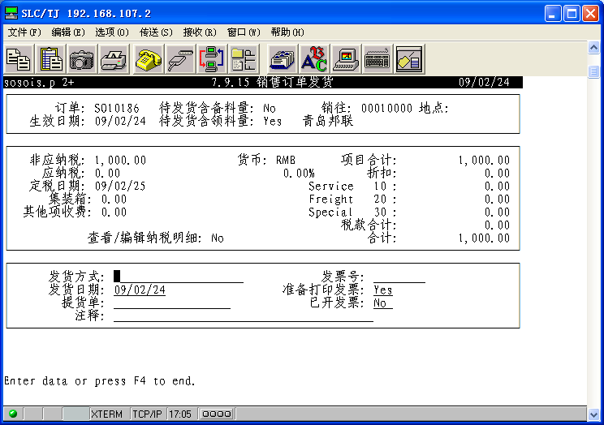
7.9.15 –销售订单货物发运：表尾

Slide 73
客户订单生命周期
输入销售报价
输入销售订单
确认销售
订单
开票流程
检验资信
库存备料
打印销售订单
检查待开发票
打印装箱单
发运处理
Review Pending Invoices
Review Pending Invoices
修改待开发票
Modify Pending Invoices
Modify Pending Invoices
打印发票
发票过帐
Print Invoice
Post Invoice

Slide 74
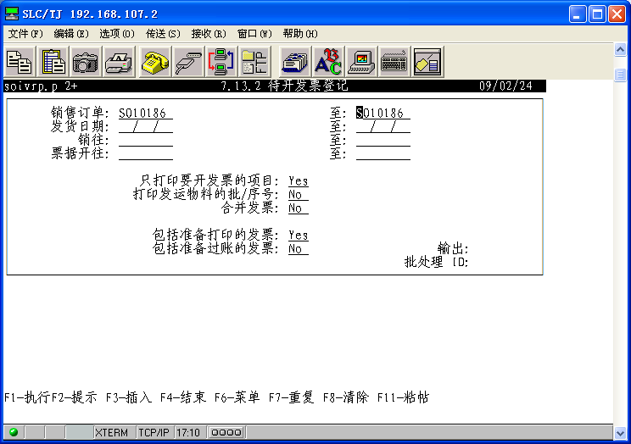
7.13.2 – Pending Invoice Register待开发票登记

Slide 75

7.13.1 – Pending Invoice Maintenance待开发票维护

Slide 76
客户订单生命周期
输入销售报价
输入销售订单
确认销售订单
开票流程
检验资信
库存备料
打印销售订单
打印装箱单
发运处理
检查待开发票
Review Pending Invoices
打印发票
修改待开发票
Print Invoice
发票过帐
Modify Pending Invoices
Print Invoice
Post Invoice

Slide 77
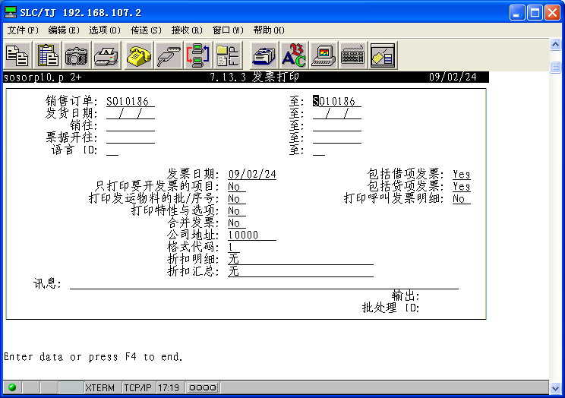
7.13.3 – Invoice Print

Slide 78
销售订单生命周期
输入销售报价
输入销售订单
确认销售订单
开票流程
检验资信
库存备料
打印销售订单
打印装箱单
发运处理
检查待开发票
Review Pending Invoices
发票过帐
修改待开发票
打印发票
Post Invoice
Modify Pending Invoices
Print Invoice
Post Invoice

Slide 79
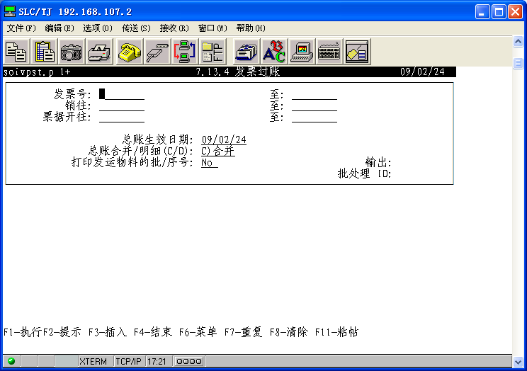
7.13.4 – Invoice Post

Slide 80
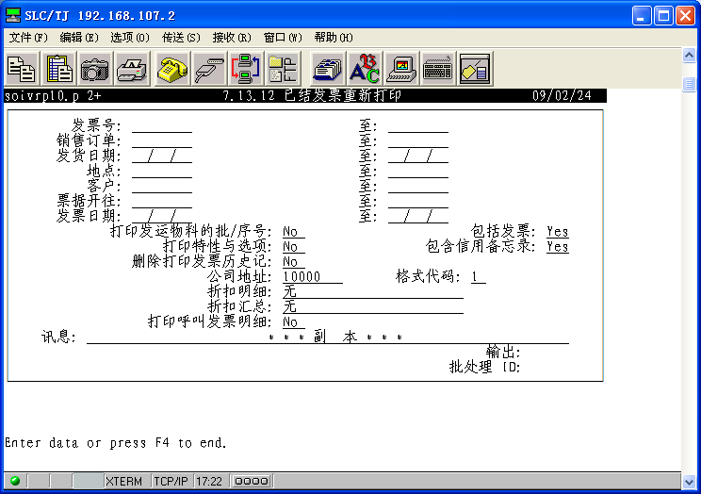
7.13.12 – Closed Invoice Reprint结算发票重新打印

Slide 81
客户订单退货
条件:
销售订单和明细项均未结 7.9.15
选取对应项次输入负数发运
销售订单未结和明细项已结 7.1.1
建立负数项次，再进行订单发运
销售订单已结 7.1.1
建立负数项次，再进行订单发运
退货货物资信发票 7.13.1
建立负数项次发票

Slide 82
练习

Slide 83

THANKS

